Slide 1
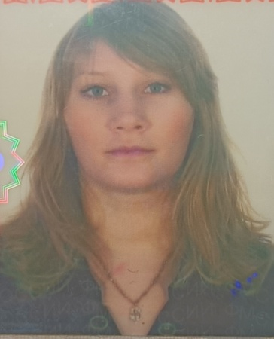
Министерство образования Республики Мордовия
Портфолио
Ямашкиной Светланы Ивановны,
воспитателя
МДОУ «Детский сад №98» г.о.Саранск
Профессиональное образование: среднее - специальное, ГБОУ РМ СПО (ССУЗ) «Краснослободский аграрный техникум»
Специальность: «Экономика и бухгалтерский учет»
Квалификация - бухгалтер
Диплом: 13 СПА 0001955, дата выдачи: 21.06.2013
Профессиональная переподготовка: ЧОУ ДПО «Саранский Дом науки и техники РСНИИОО»
Квалификация – воспитатель
Диплом:131800360801, дата выдачи: 06.12.2019
Общий трудовой стаж: 8
Стаж педагогической работы: 5 лет
В данном учреждении: 4 лет
Занимаемая должность: воспитатель
Квалификационная категория: соответствие занимаемой должности
Приказ от 24.12.2021 №868а по МДОУ «Детский сад №98»
Notes:
Д

Slide 2
Инновационный педагогический опыт размещен на сайте МДОУ «Детский сад №98» https://nsportal.ru/yamashkina-s-i
https://ds98sar.schoolrm.ru/sveden/employees/

Slide 3
1. Участие в инновационной (экспериментальной) деятельности
Муниципальный уровень
инновационная деятельность МДОУ «Детский сад №98 комбинированного вида»
«Внедрение инновационных педагогических технологий в образовательный процесс дошкольной организации»,
2017-2022 г. г.

Slide 4
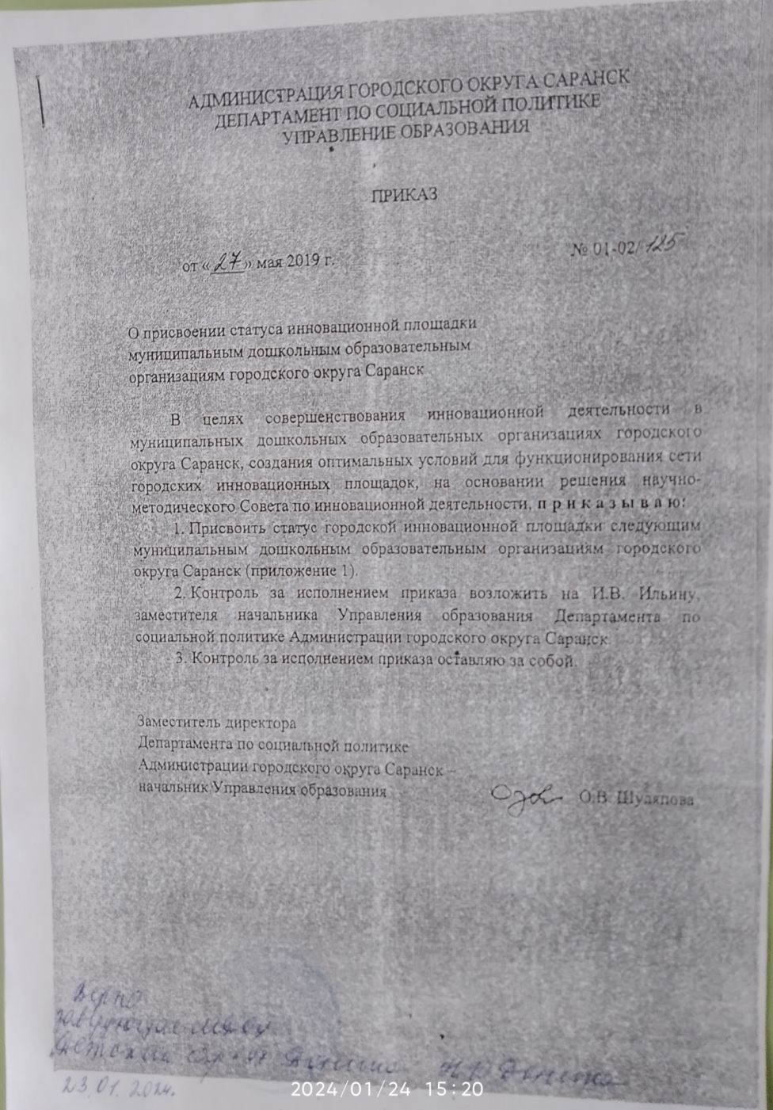
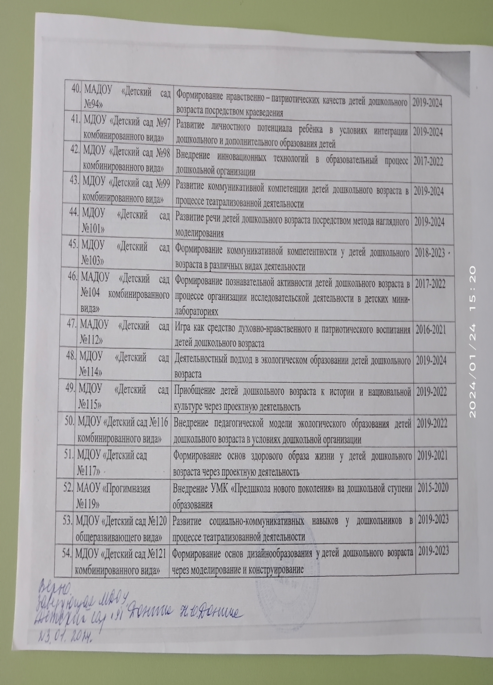

Slide 5
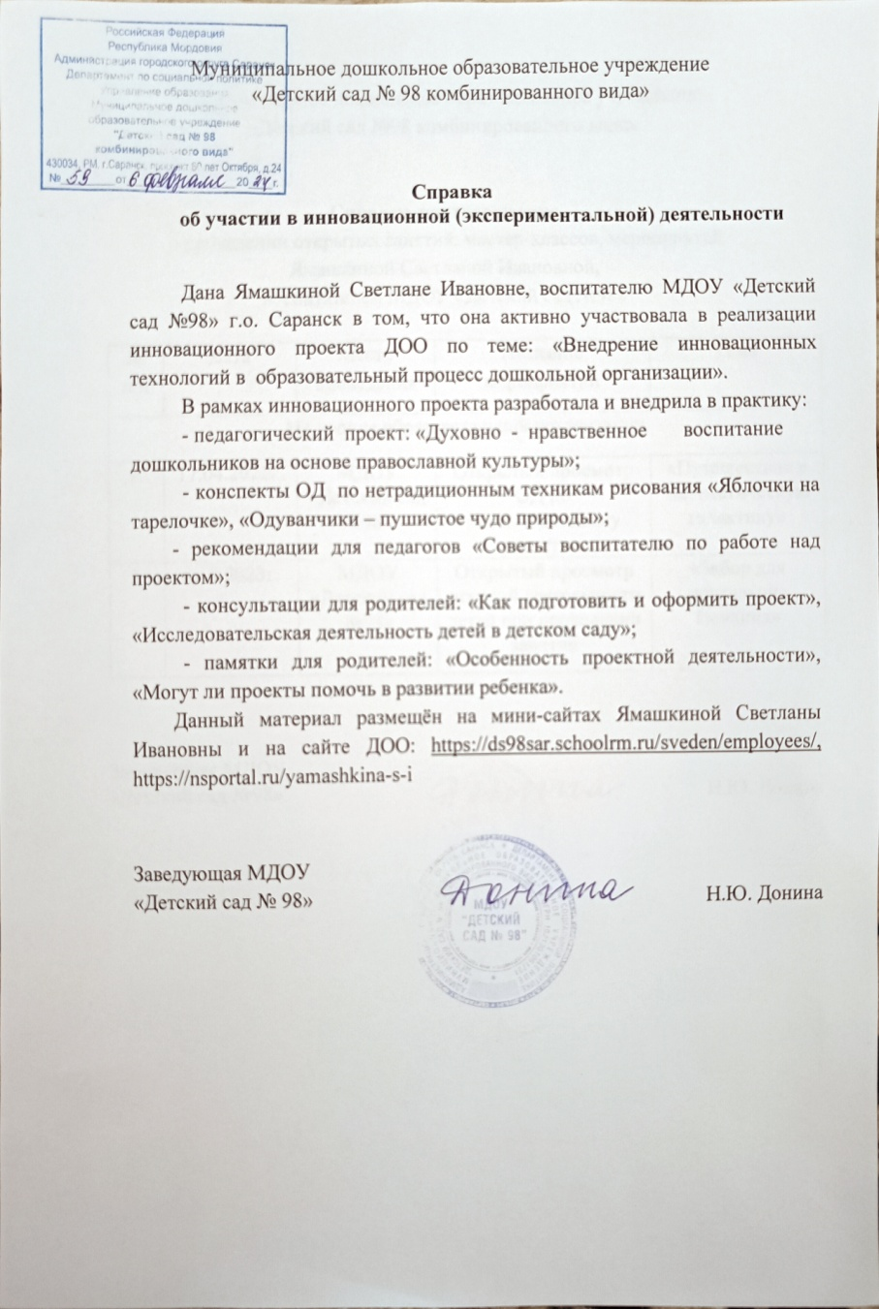
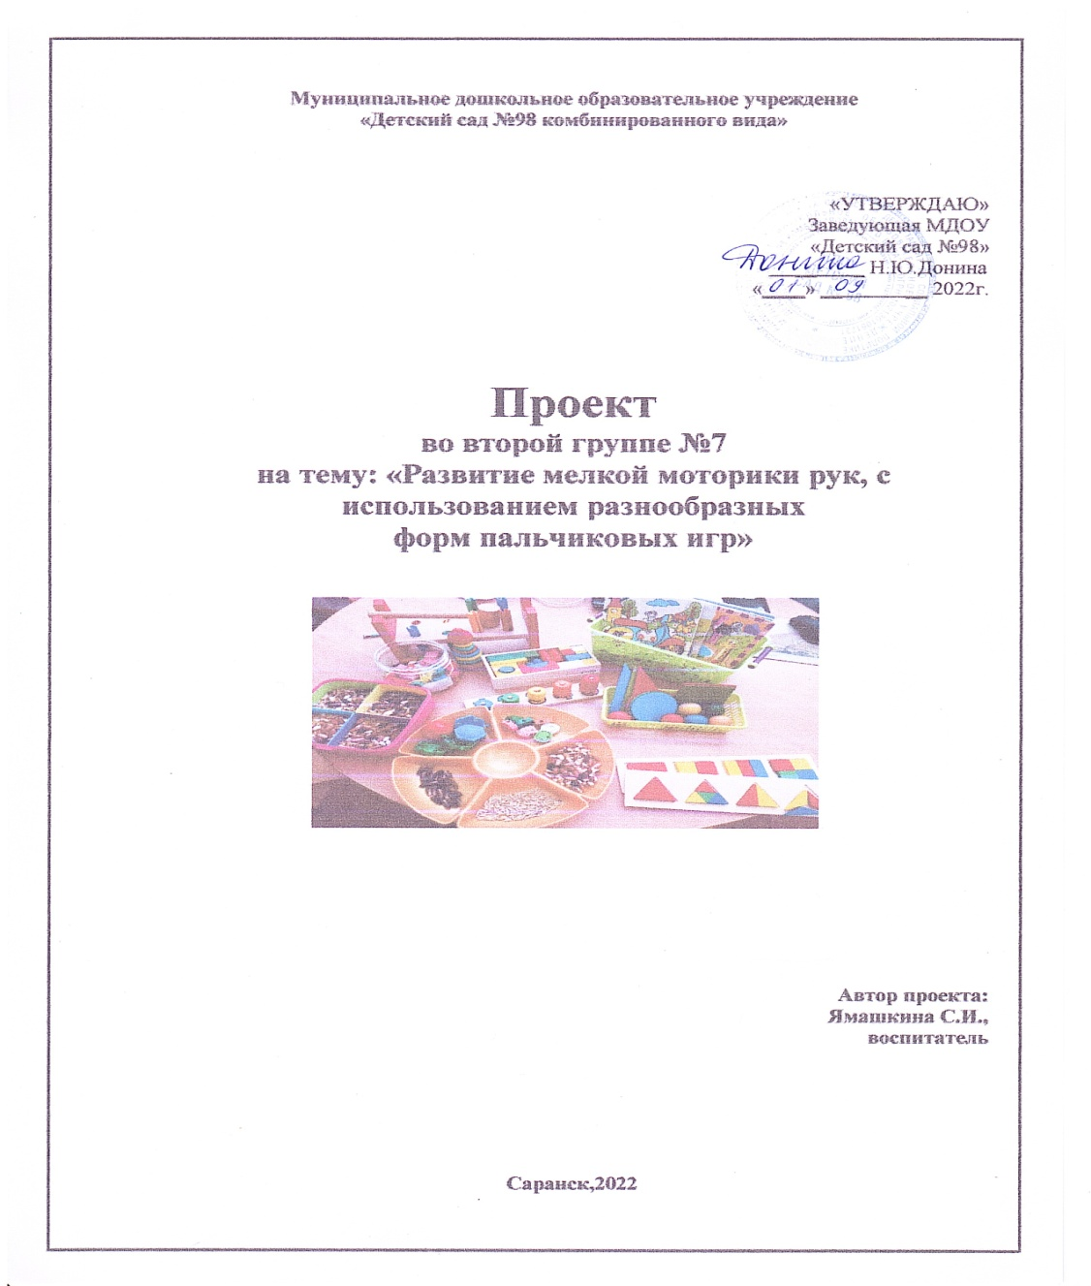

Slide 6
2. Участие в инновационной (экспериментальной) деятельности
Формирование здорового образа жизни у детей дошкольного возраста через создание модели развивающей педагогике оздоровления.
2022-2027 г.г.

Slide 7
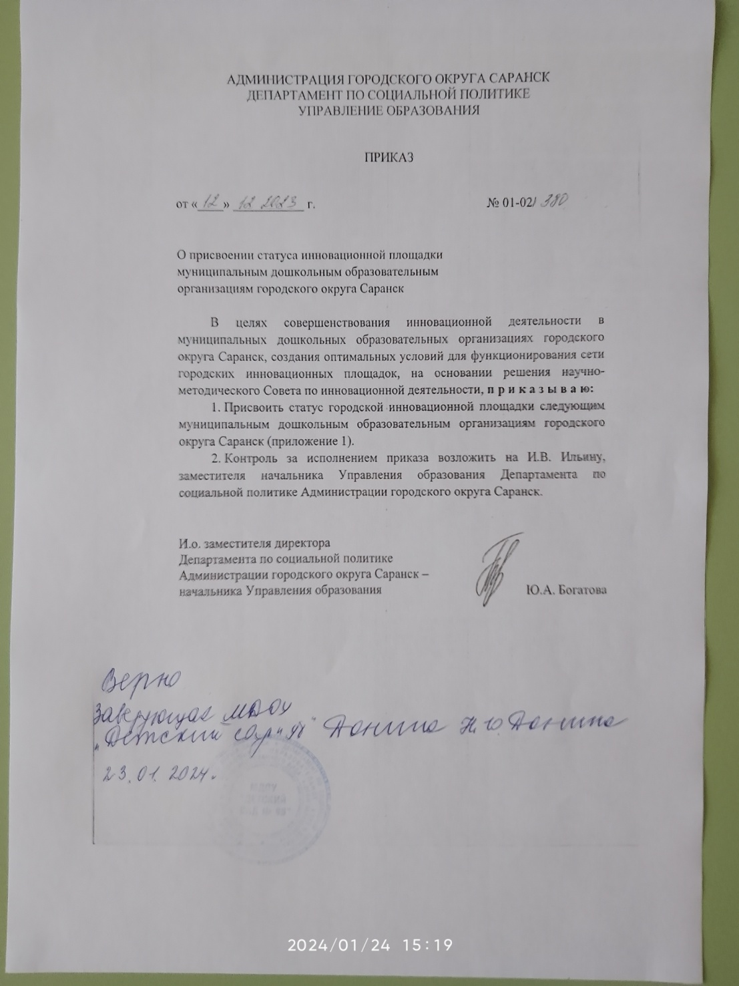

Slide 8
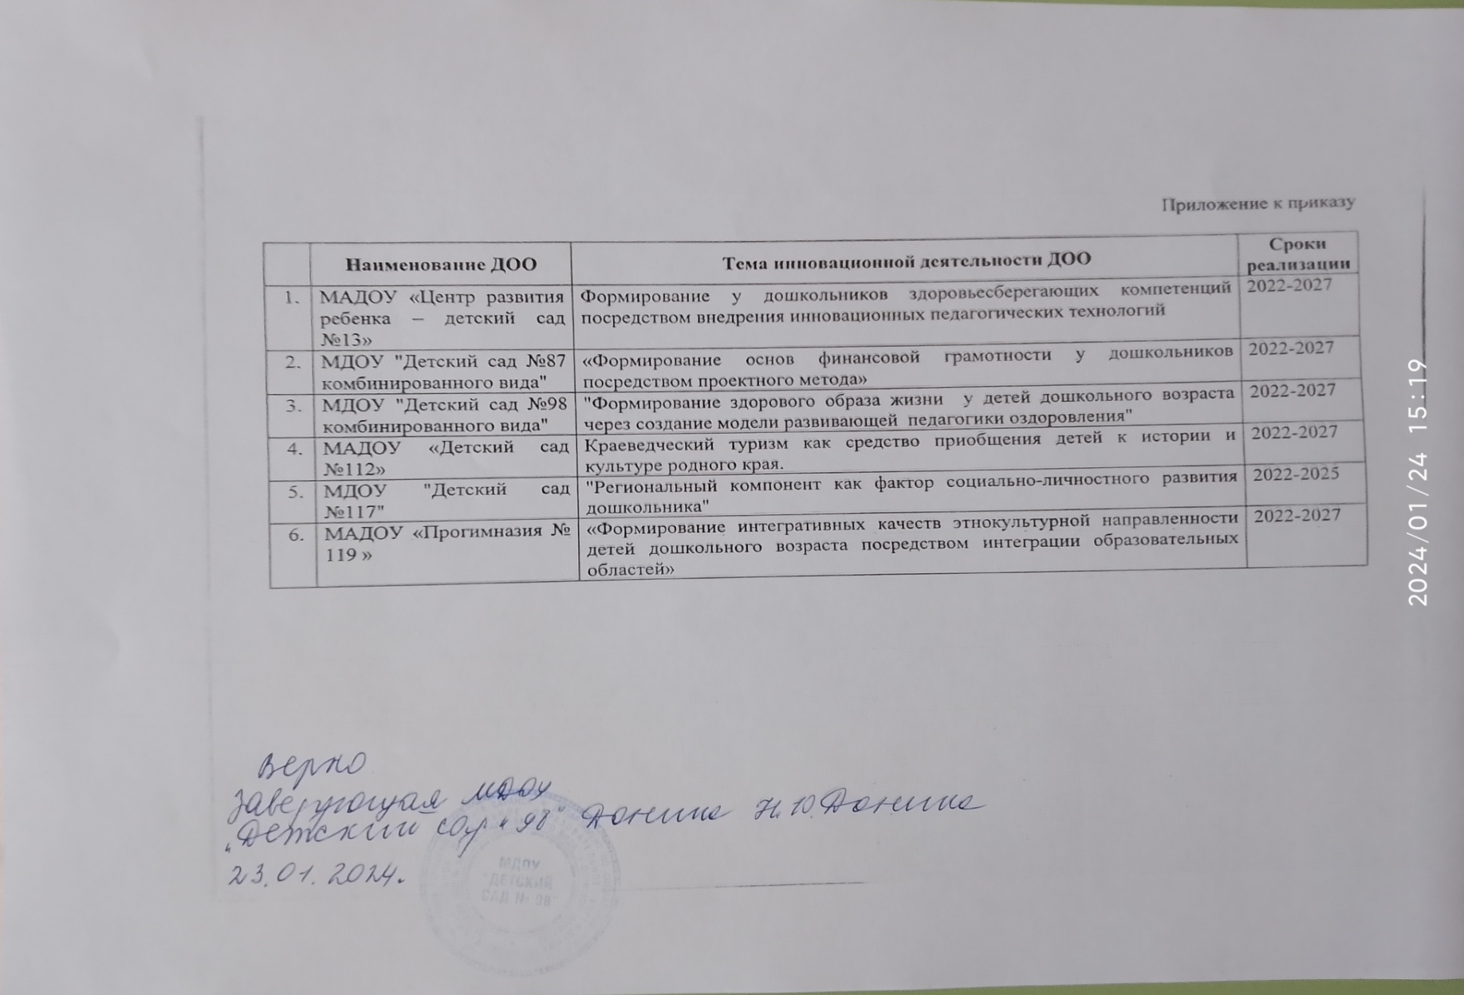

Slide 9
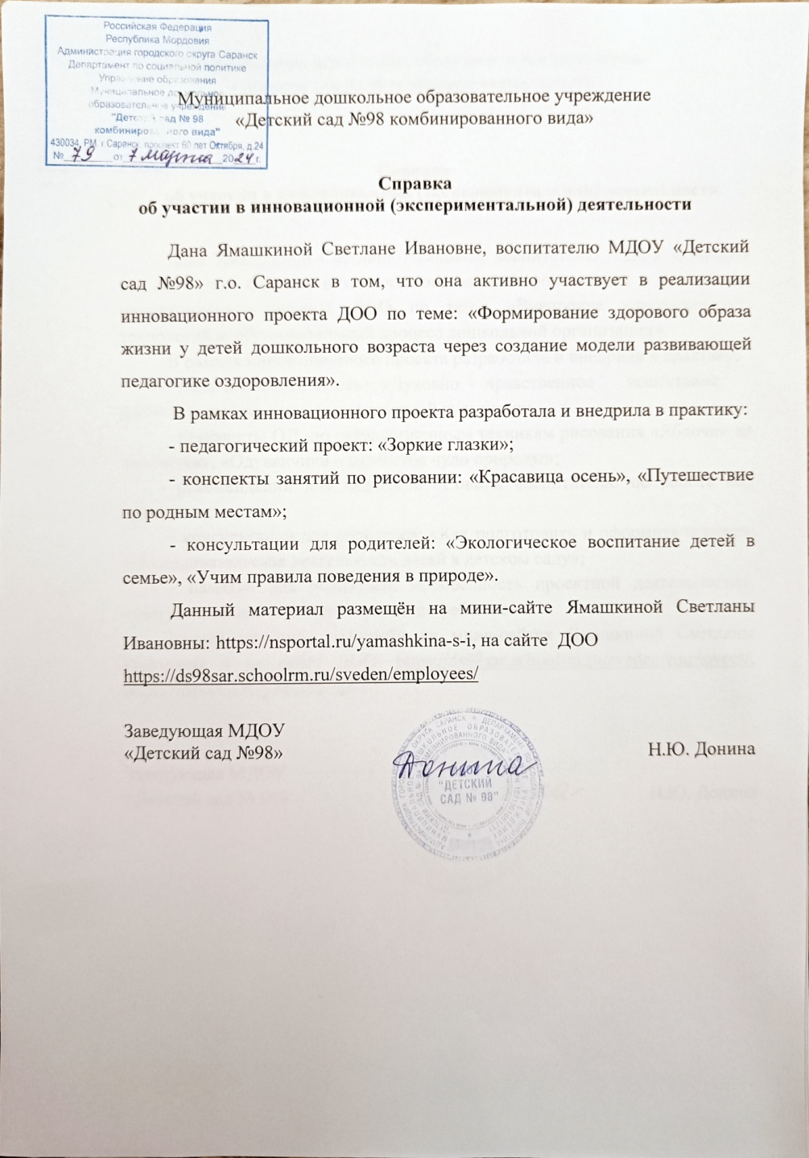
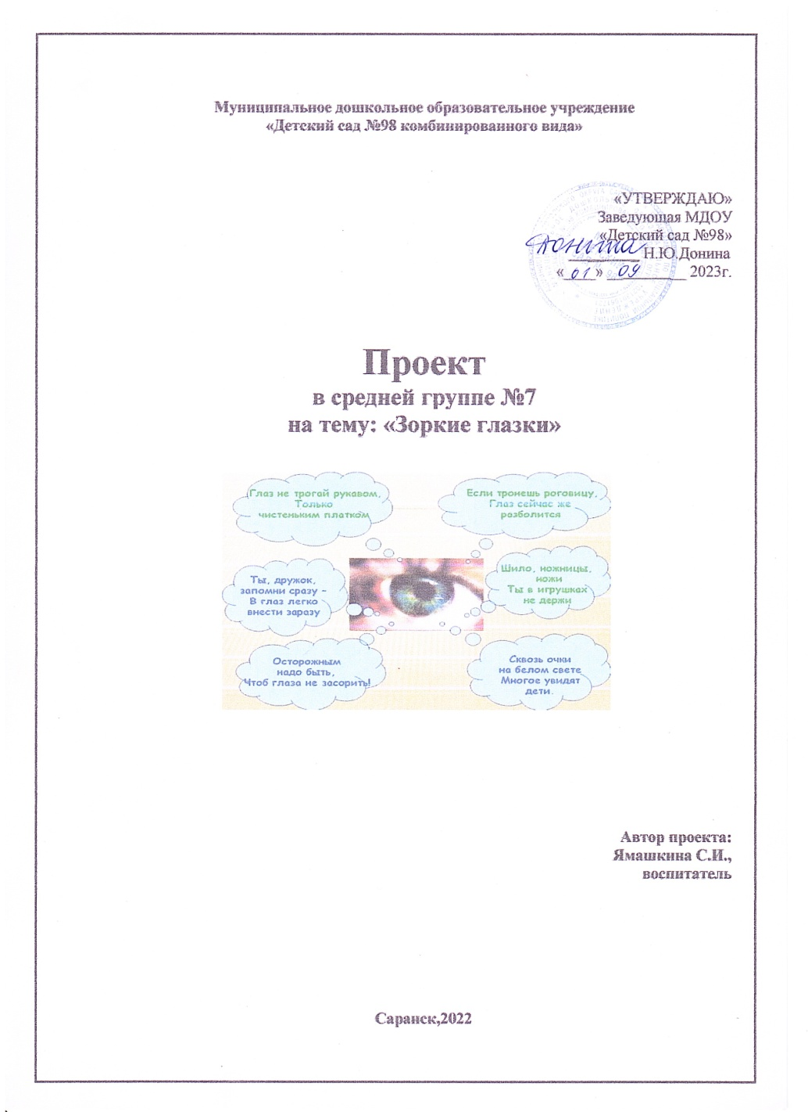

Slide 10
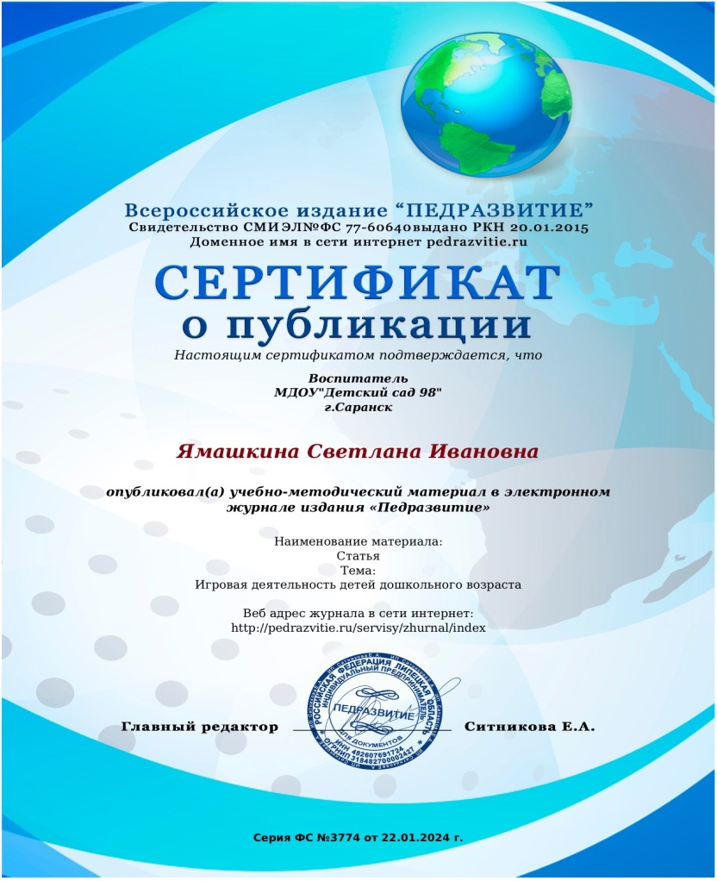
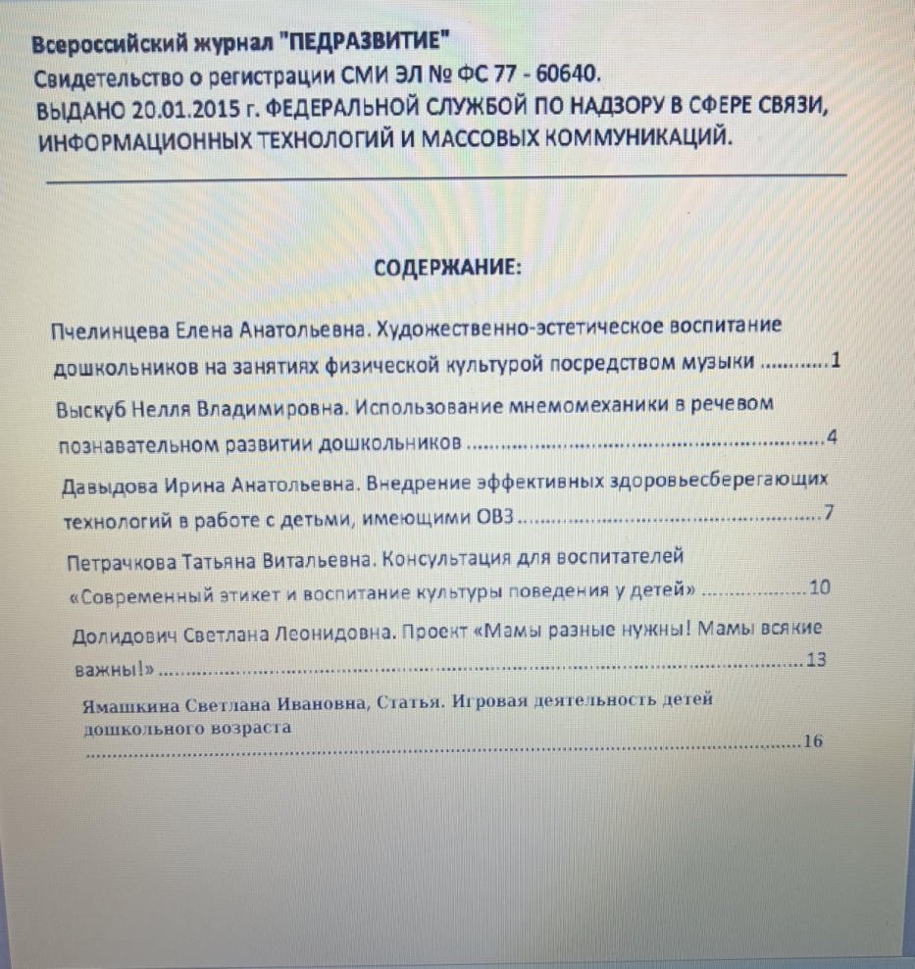
3. Наличие публикаций
Материалы, прошедшие экспертизу на сайтах, порталах сети Интернет

Slide 11
4. Результаты участия воспитанников в: конкурсах; выставках; турнирах; соревнованиях; акциях; фестивалях.

Slide 12
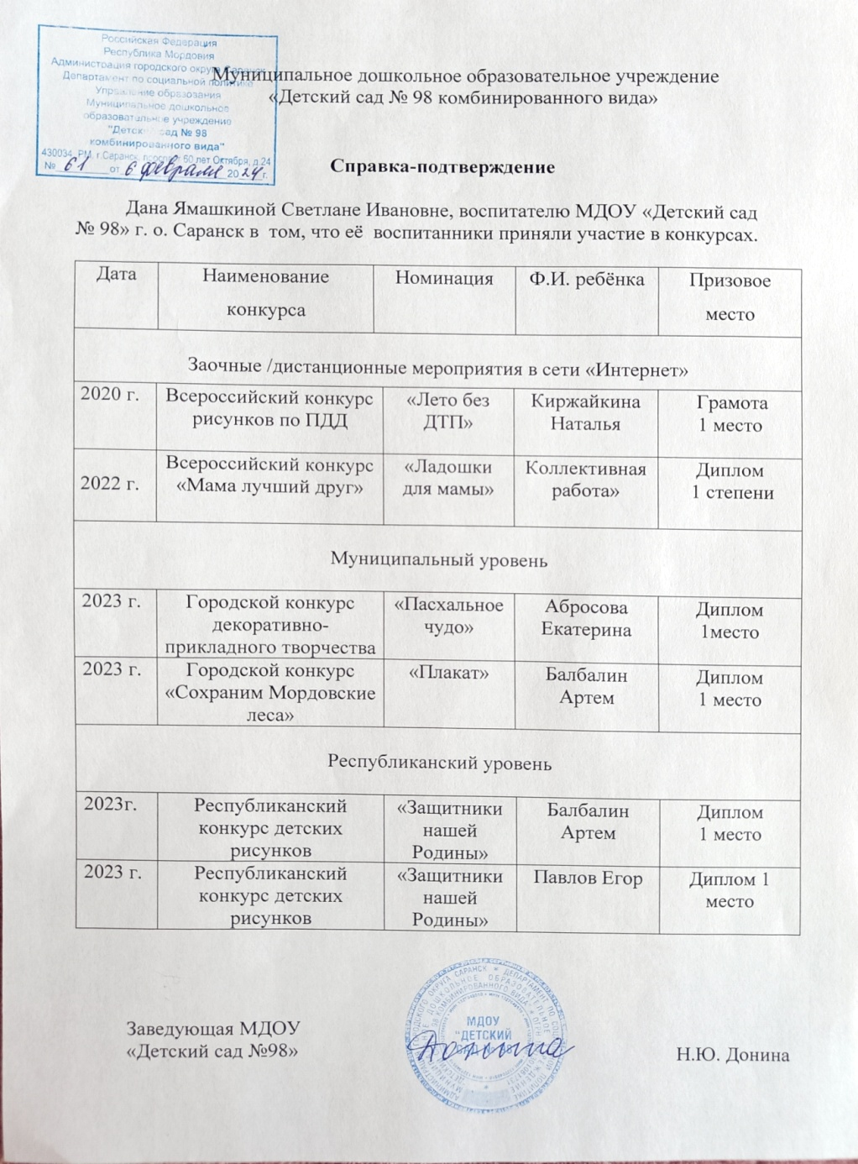

Slide 14
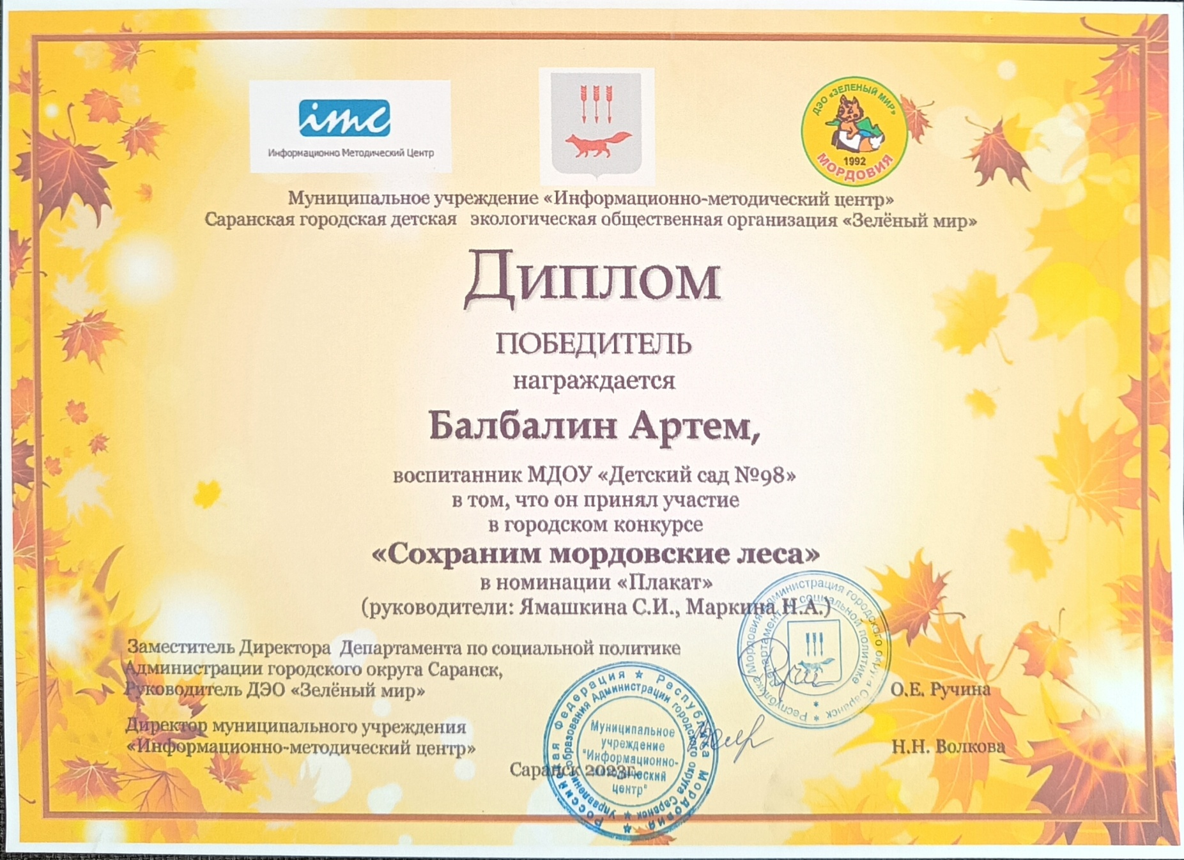
Победы и призовые места в очных Муниципальных мероприятиях

Slide 15
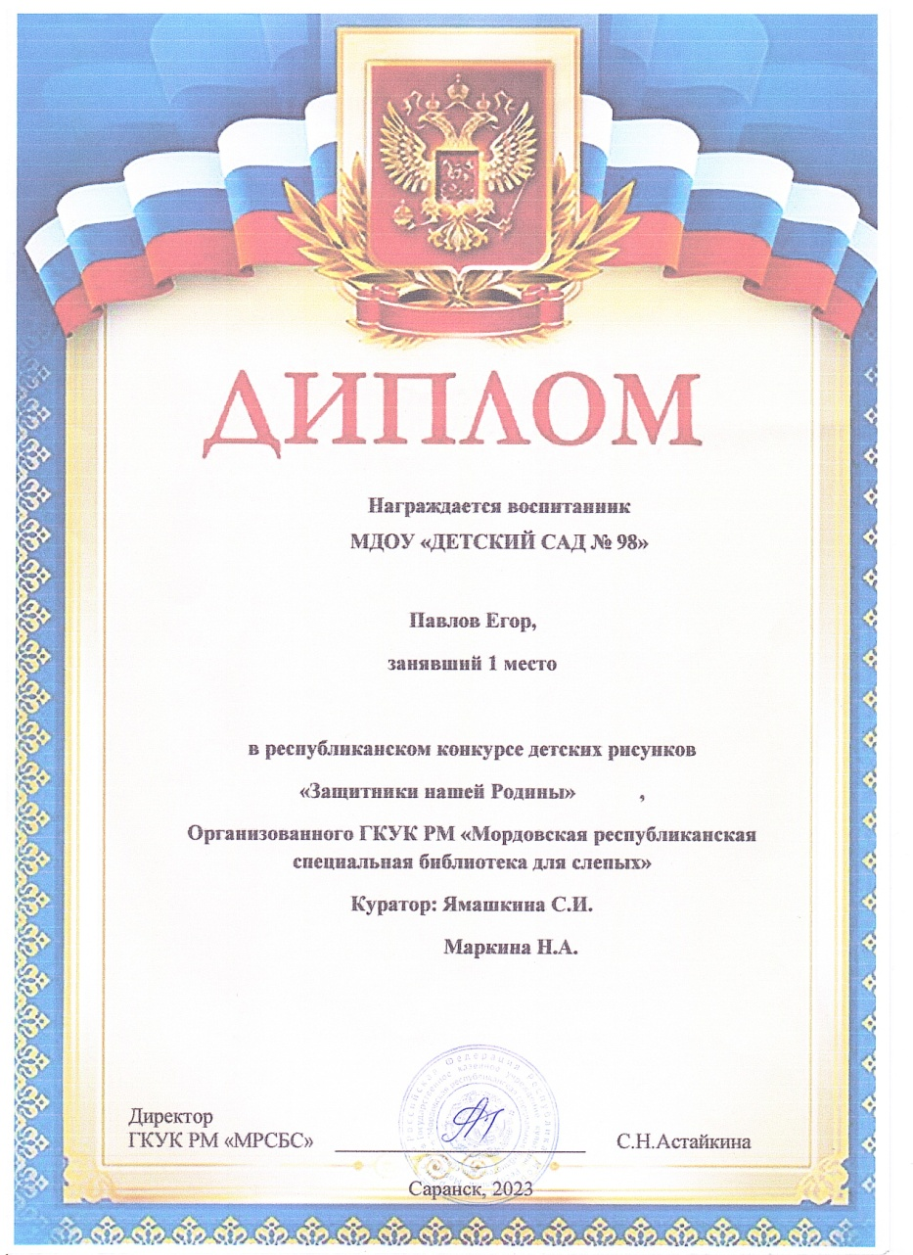
Победы и призовые места в очных Республиканских
мероприятиях

Slide 16
5.Выступления на заседаниях методических советов, научно-практических конференциях, педагогических чтениях , семинарах, секциях , форумах

Slide 17
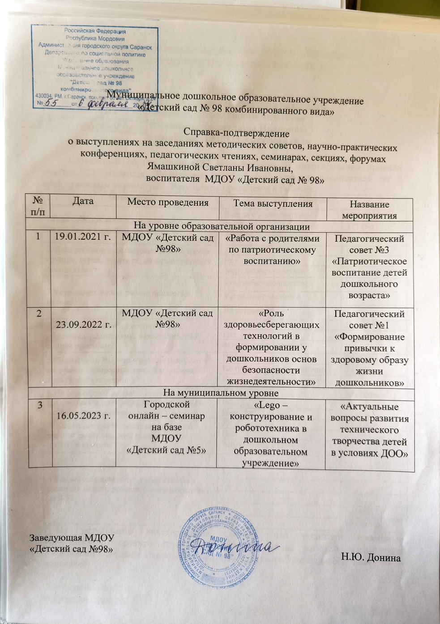
Уровень образовательной организации

Slide 18
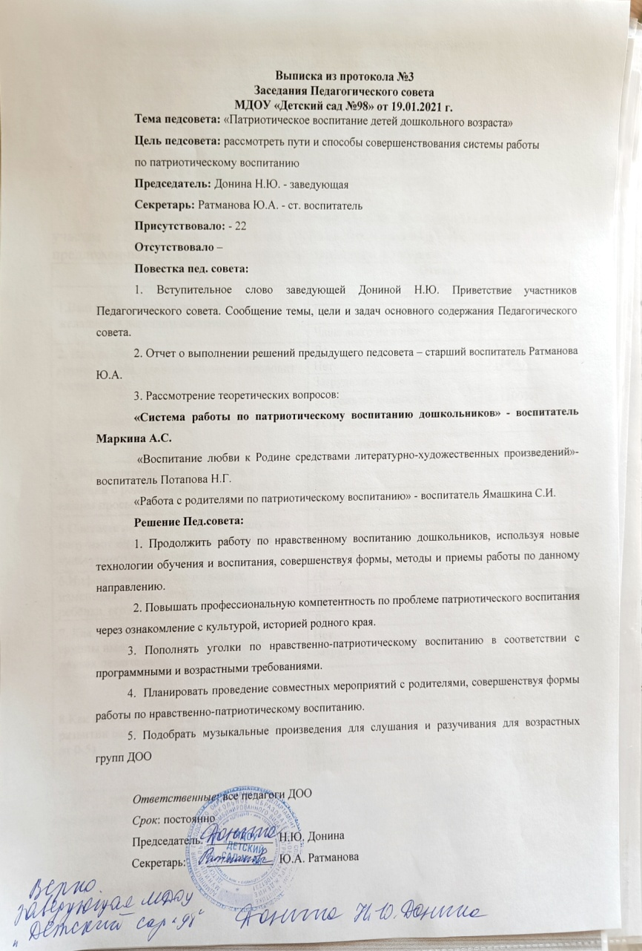
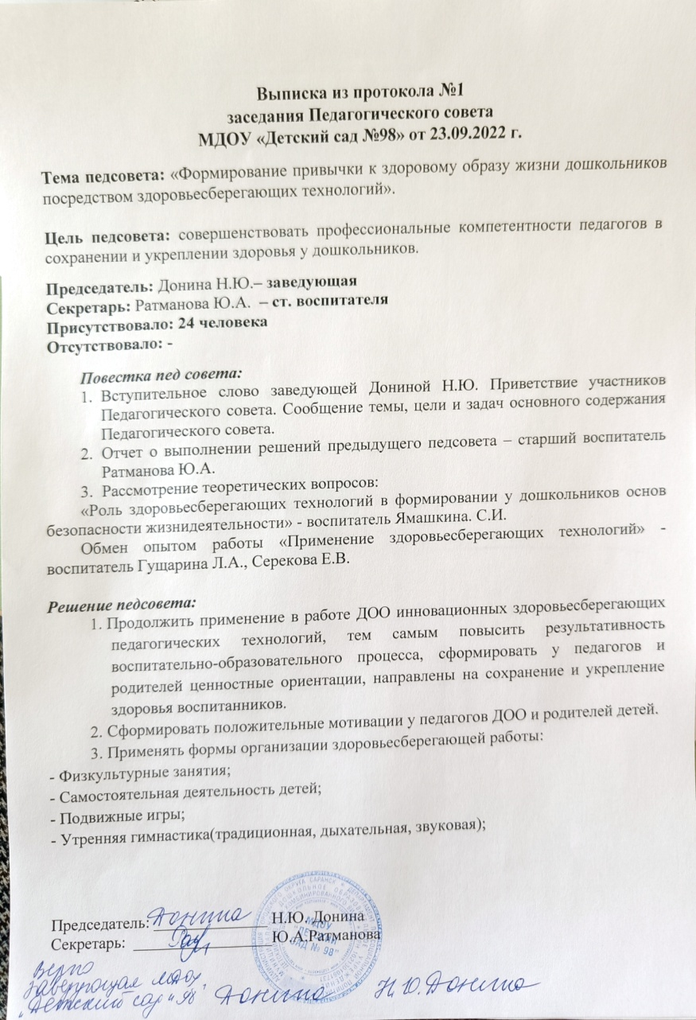

Slide 19
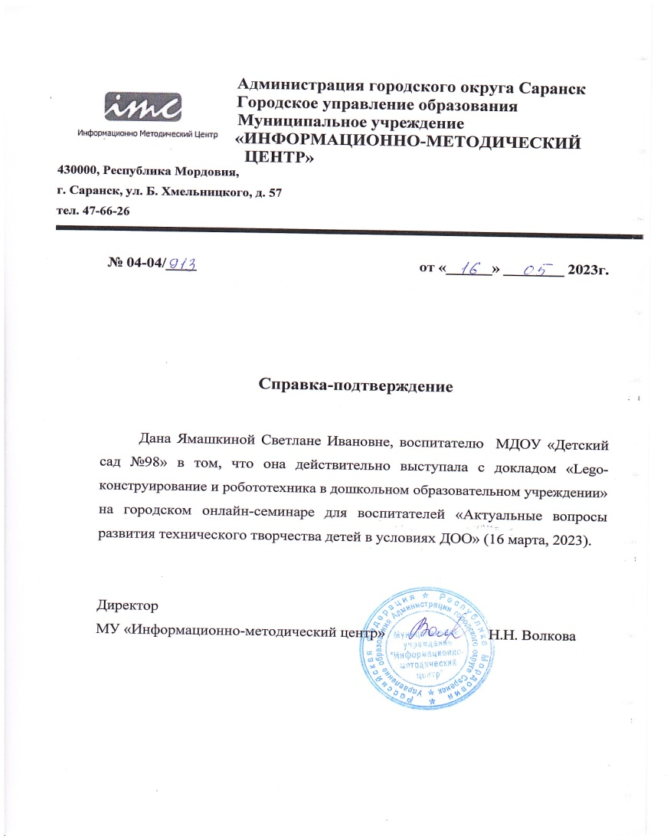
Муниципальный уровень

Slide 20
6. Проведение открытых занятий
мастер-классов, мероприятий

Slide 21
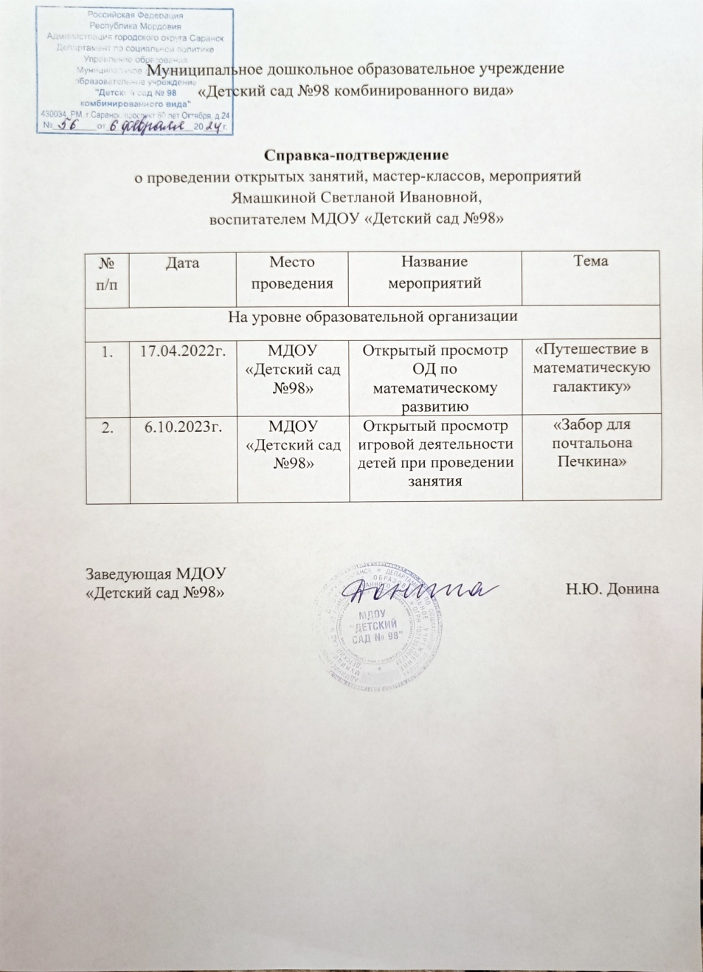
Уровень образовательной организации

Slide 22
7. Экспертная деятельность
Интернет

Slide 23
8. Общественно-педагогическая активность педагога : участие в комиссиях, педагогических сообществах, в жюри конкурсов

Slide 24
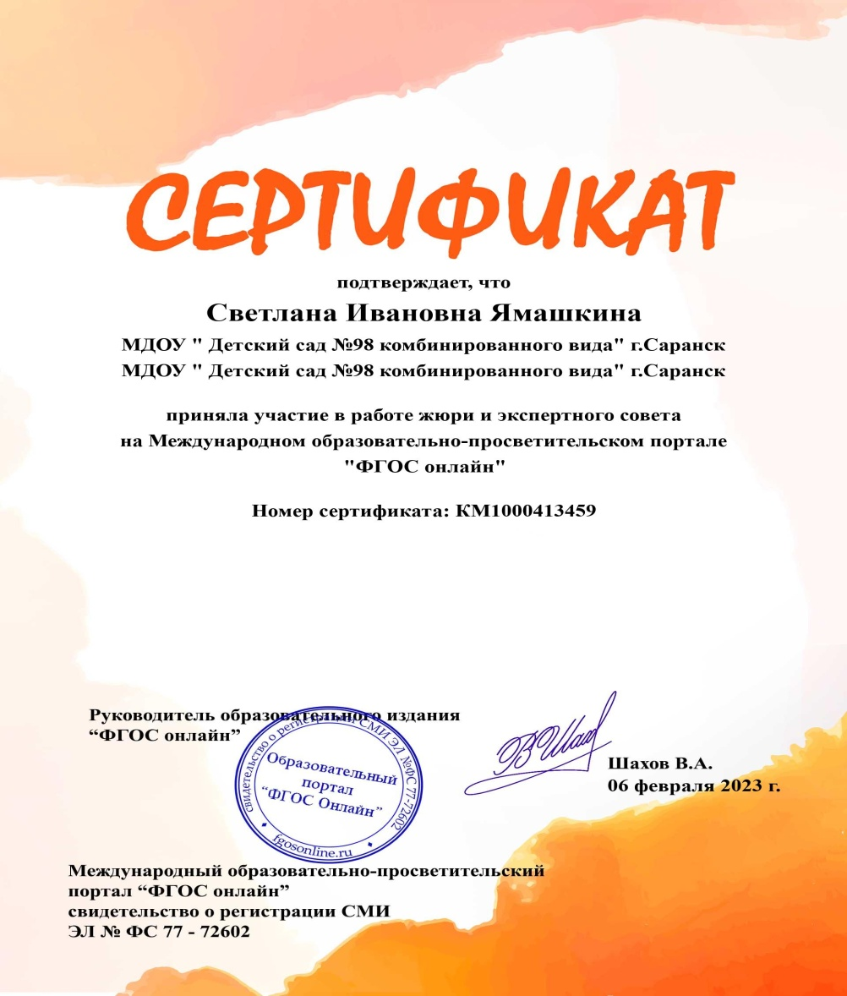
Интернет

Slide 25
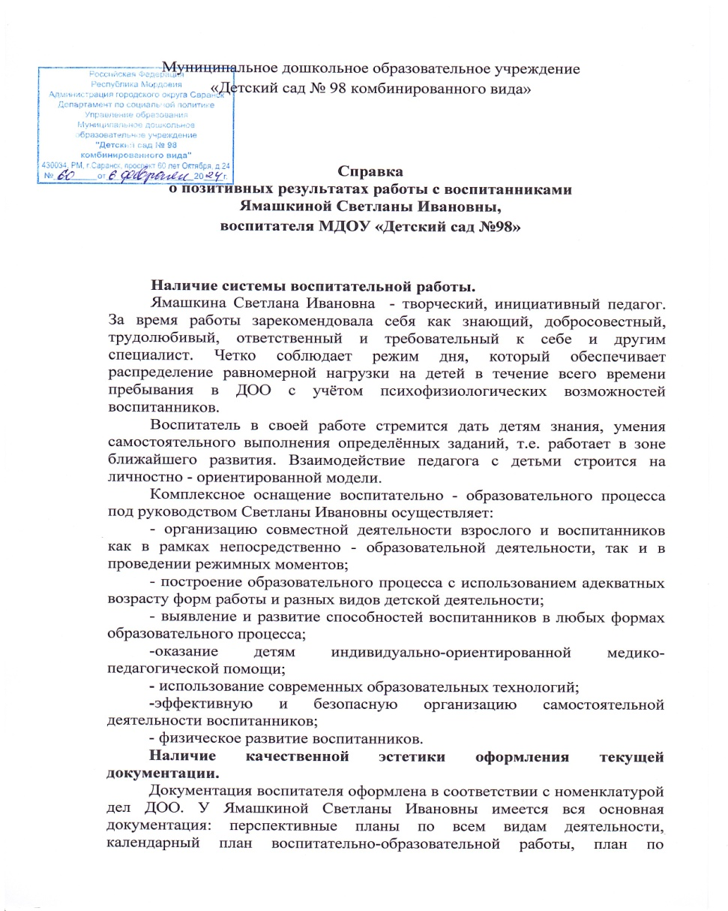
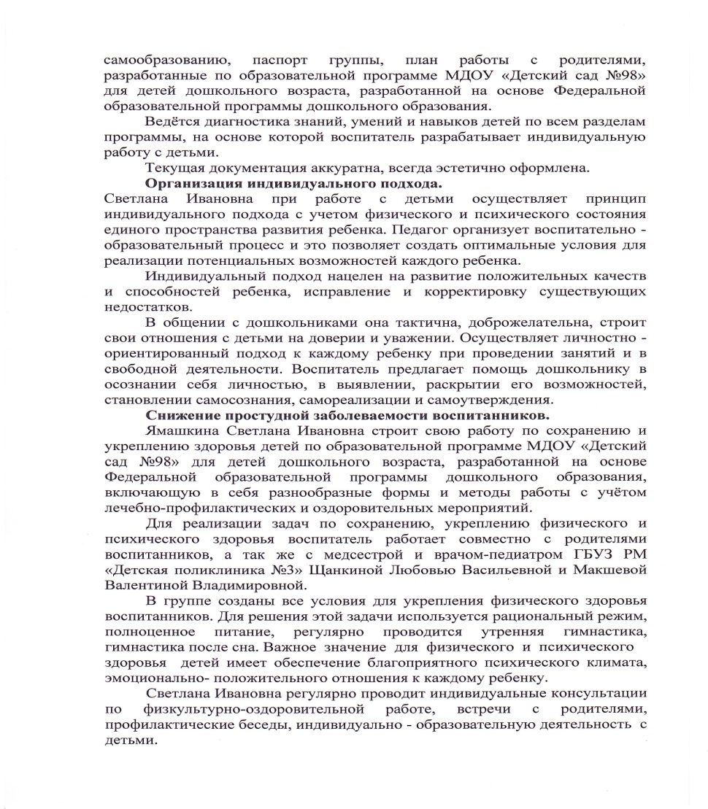
9. Позитивные результаты работы с воспитанниками

Slide 26
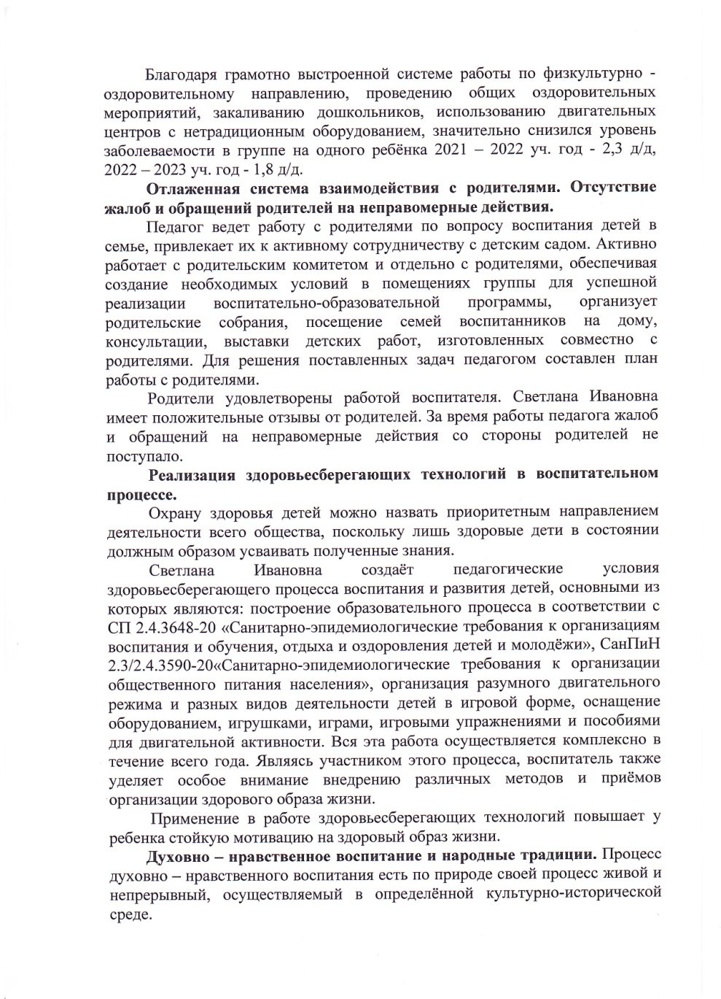
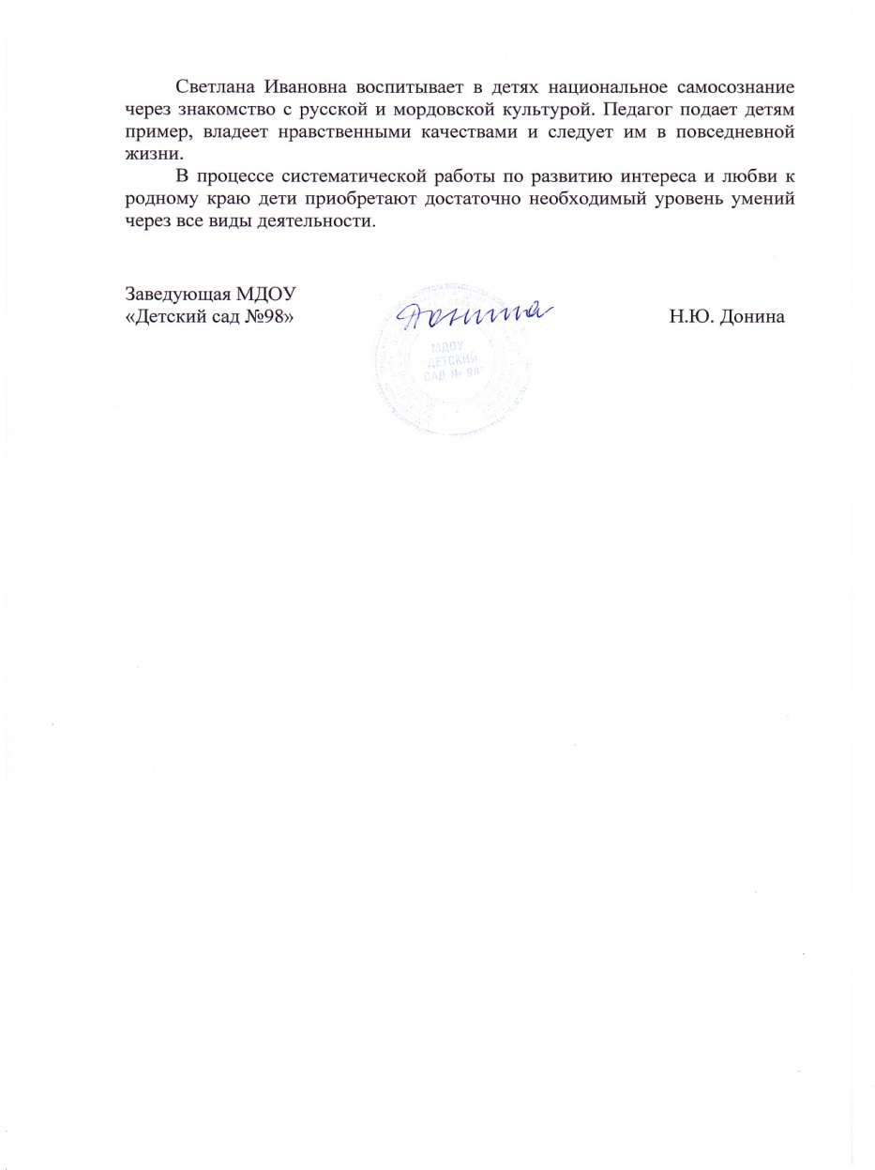

Slide 27
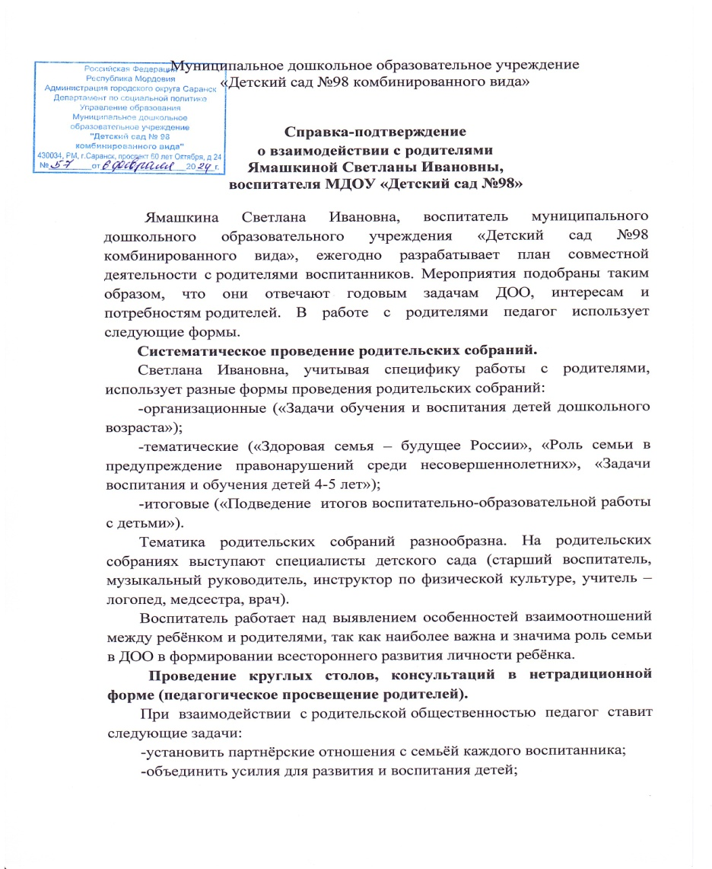
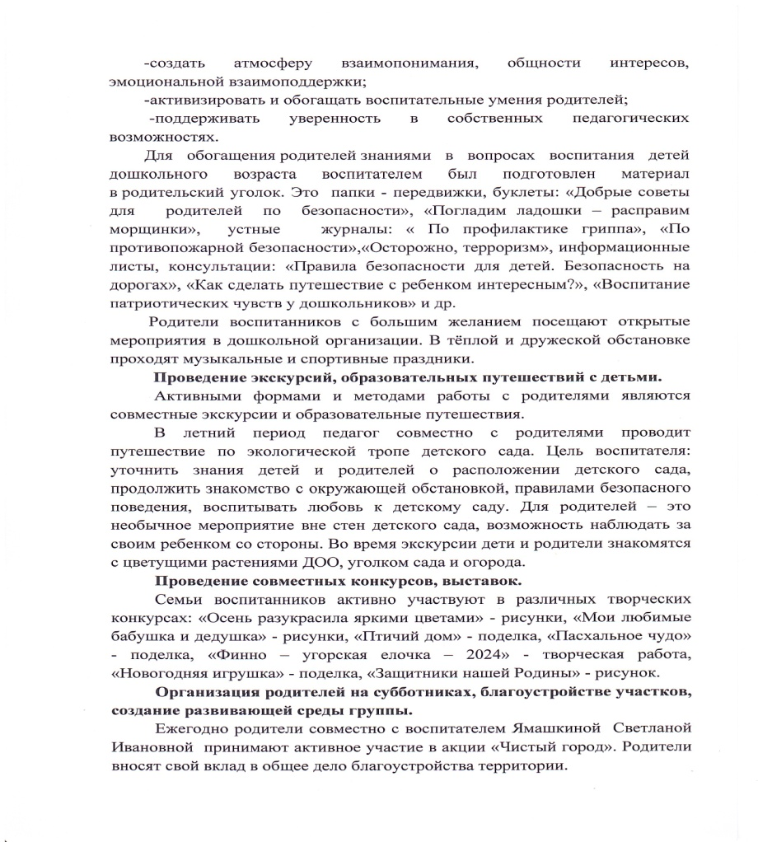
10. Качество взаимодействия с родителями

Slide 28
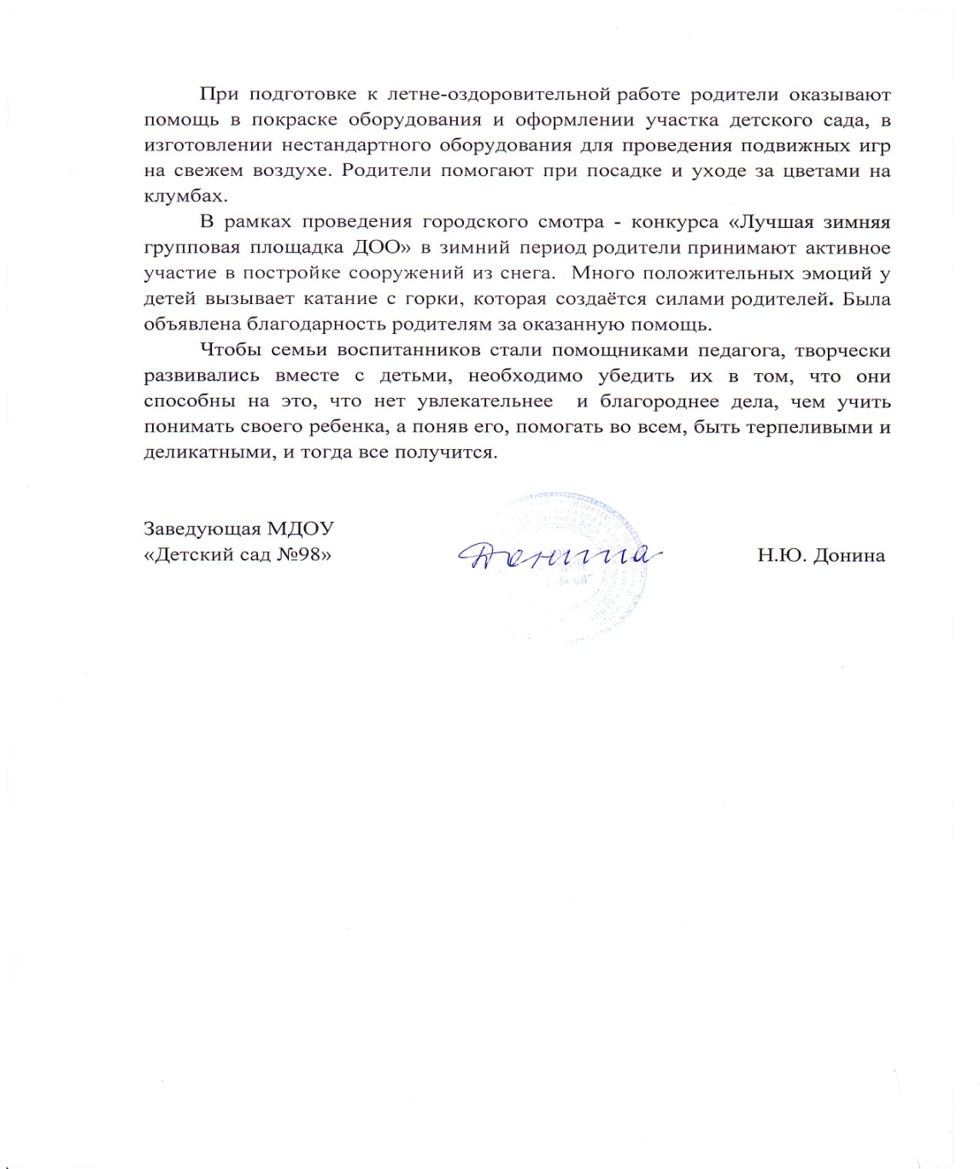
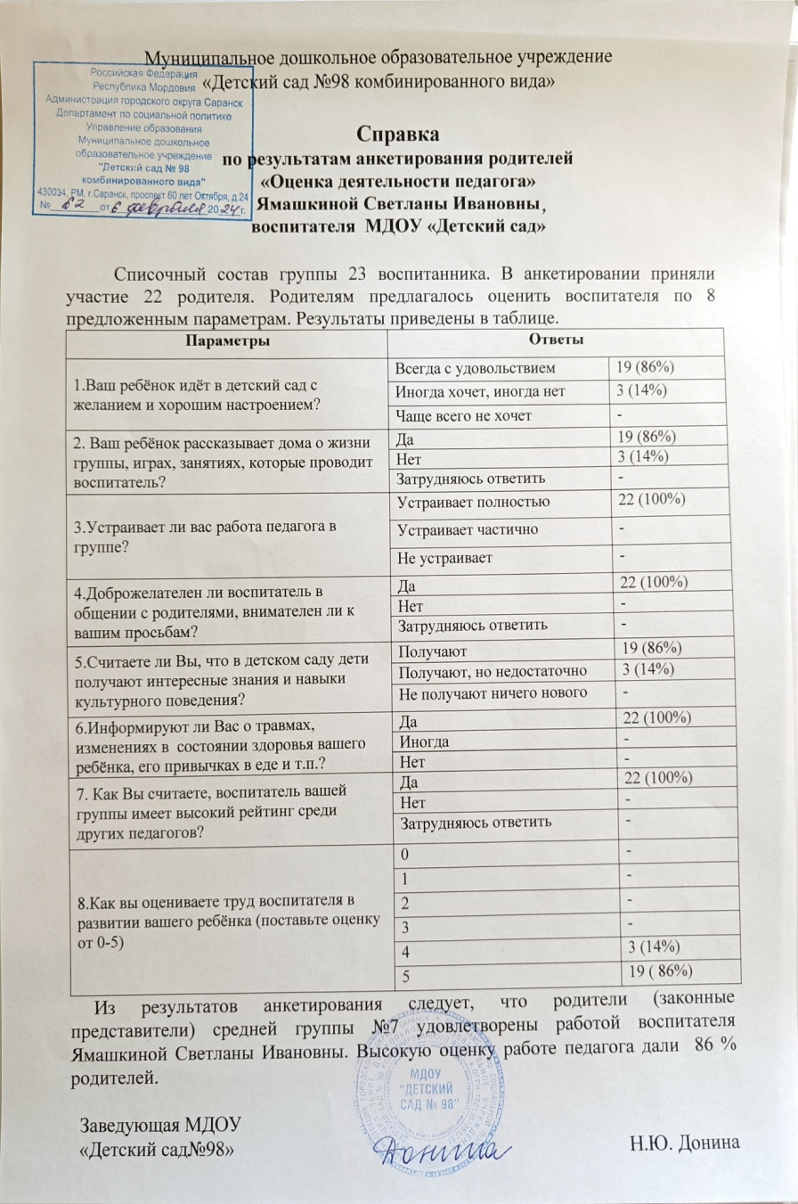

Slide 29
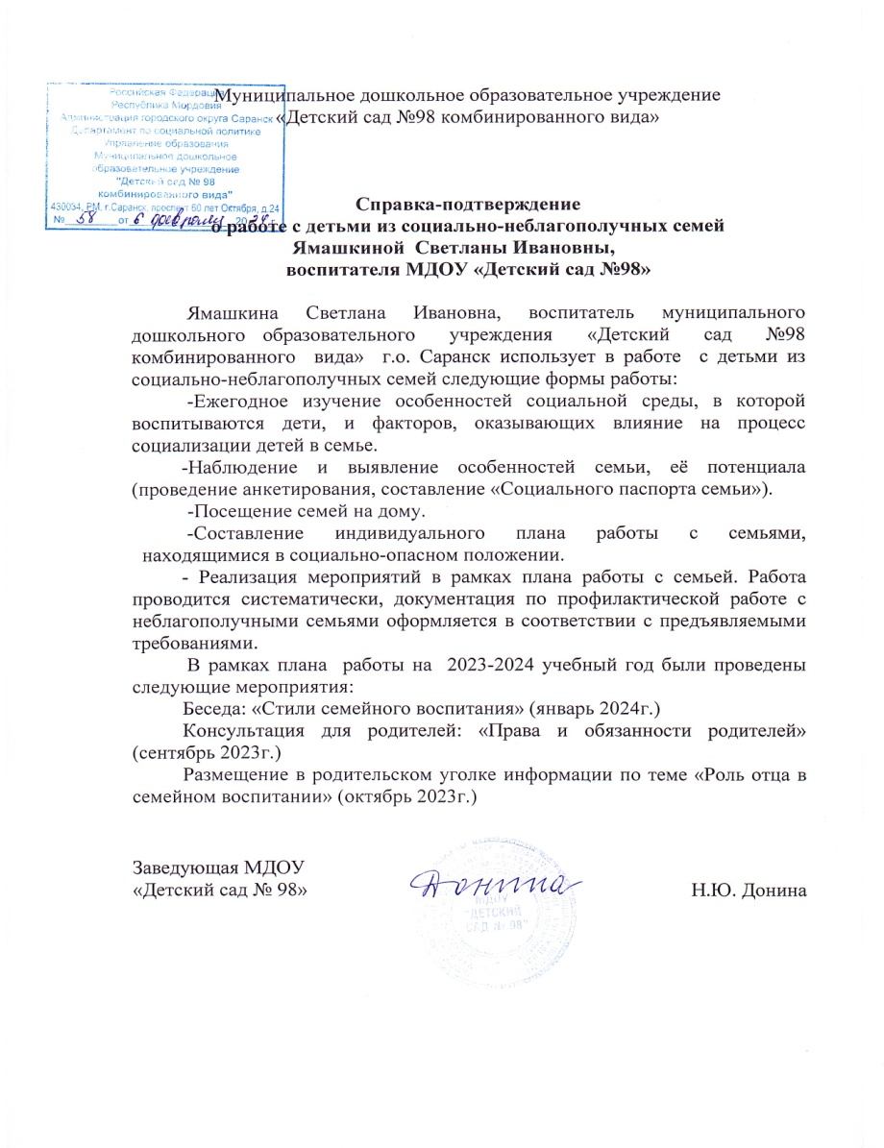
11. Работа с детьми из социально – неблагополучных семей

Slide 30
12. Участие педагога в профессиональных конкурсах
Победы и призовые места в конкурсах на порталах сети Интернет
различных уровней

Slide 31
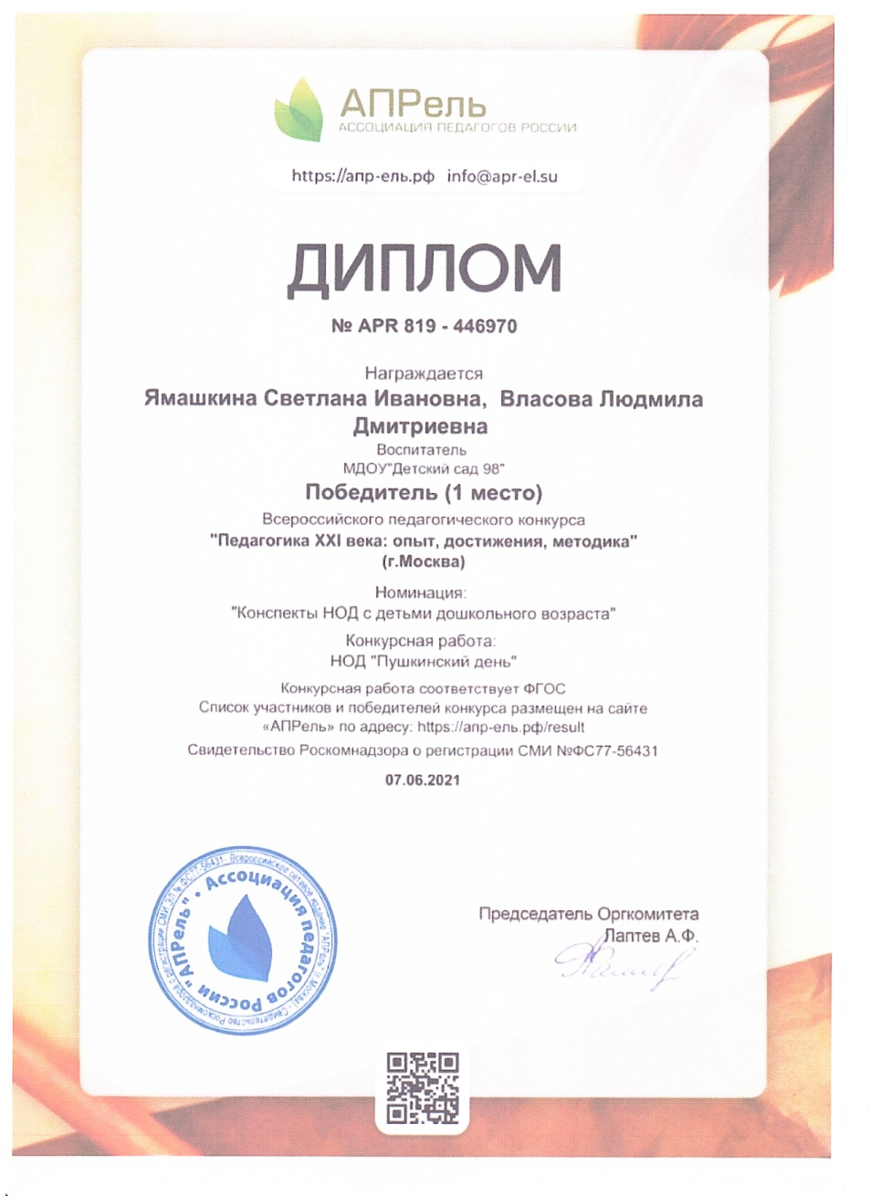
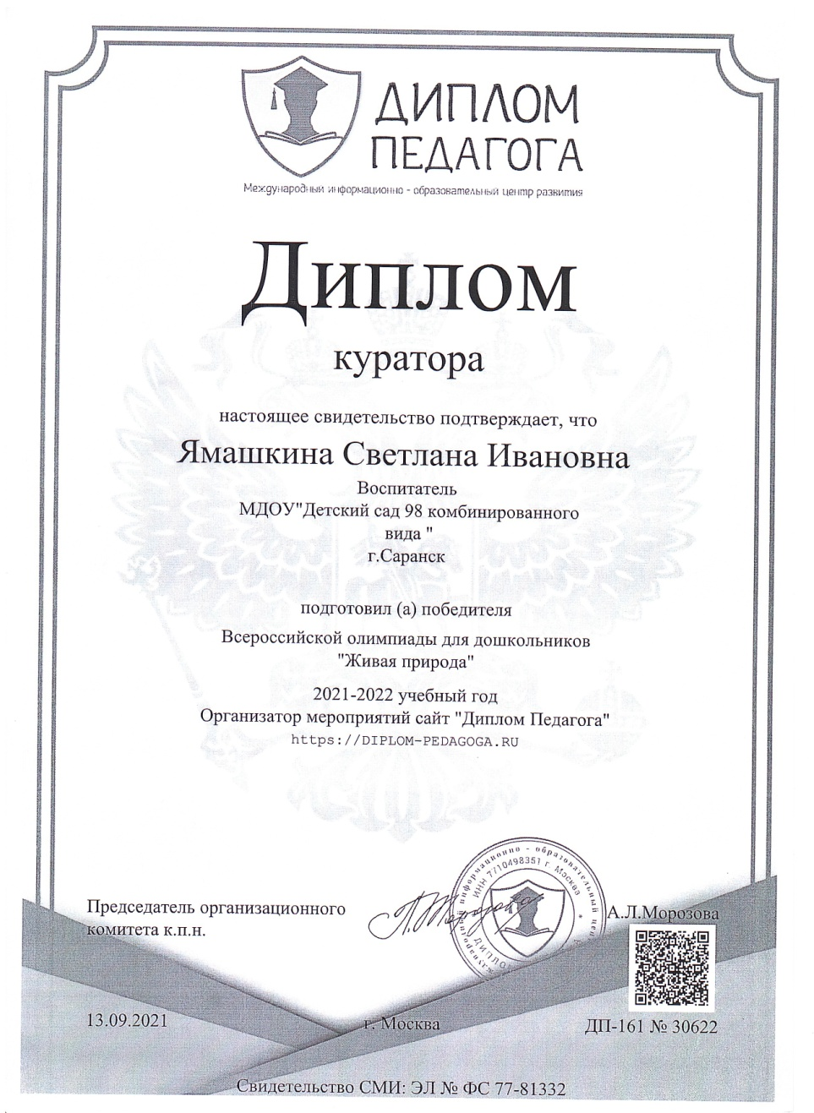

Slide 32
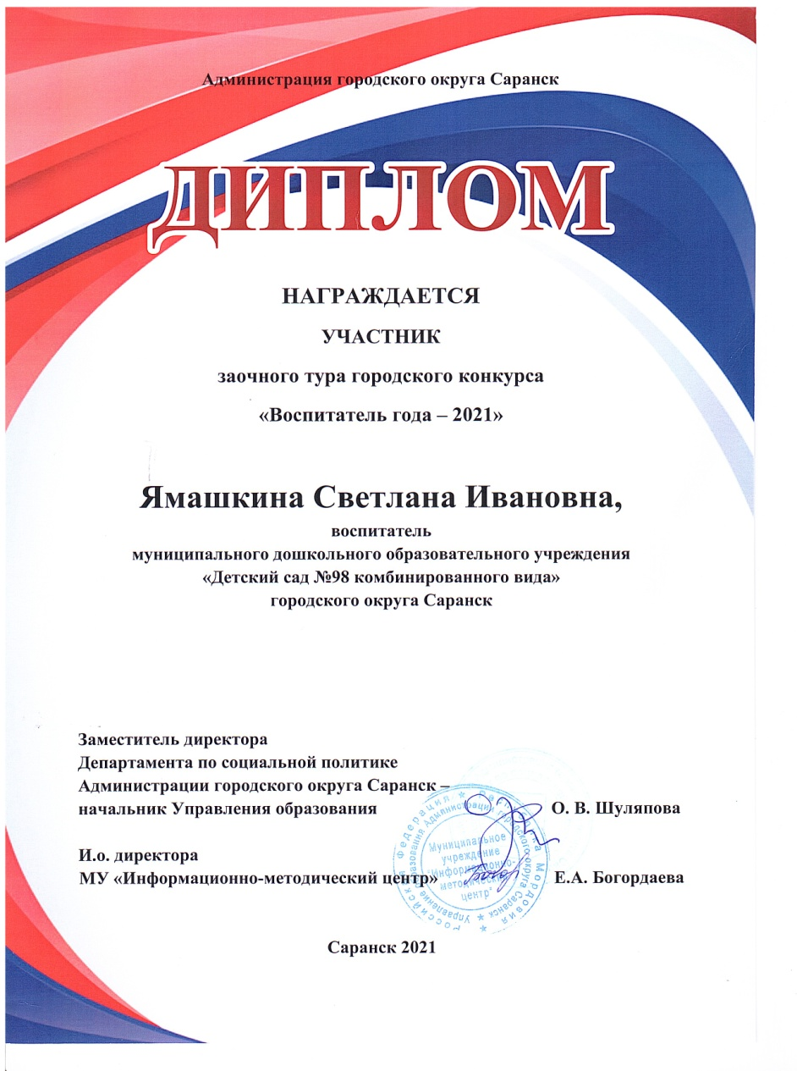
Участие в Муниципальных и Республиканских конкурсах

Slide 34
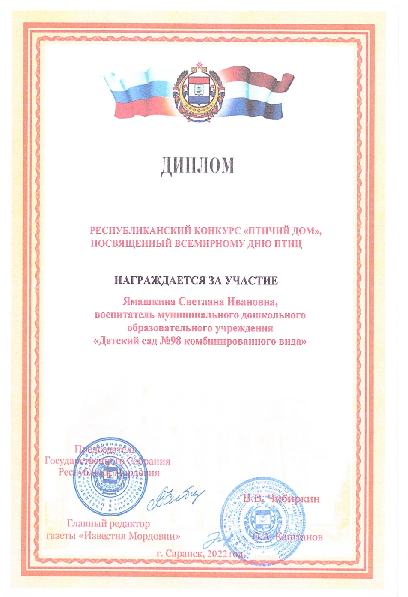
Участие в Республиканских конкурсах

Slide 35
Победы и призовые места в очных муниципальных конкурсах

Slide 36
Участие в Международных акциях, конкурсах

Slide 37
13. Награды и поощрения

Slide 38
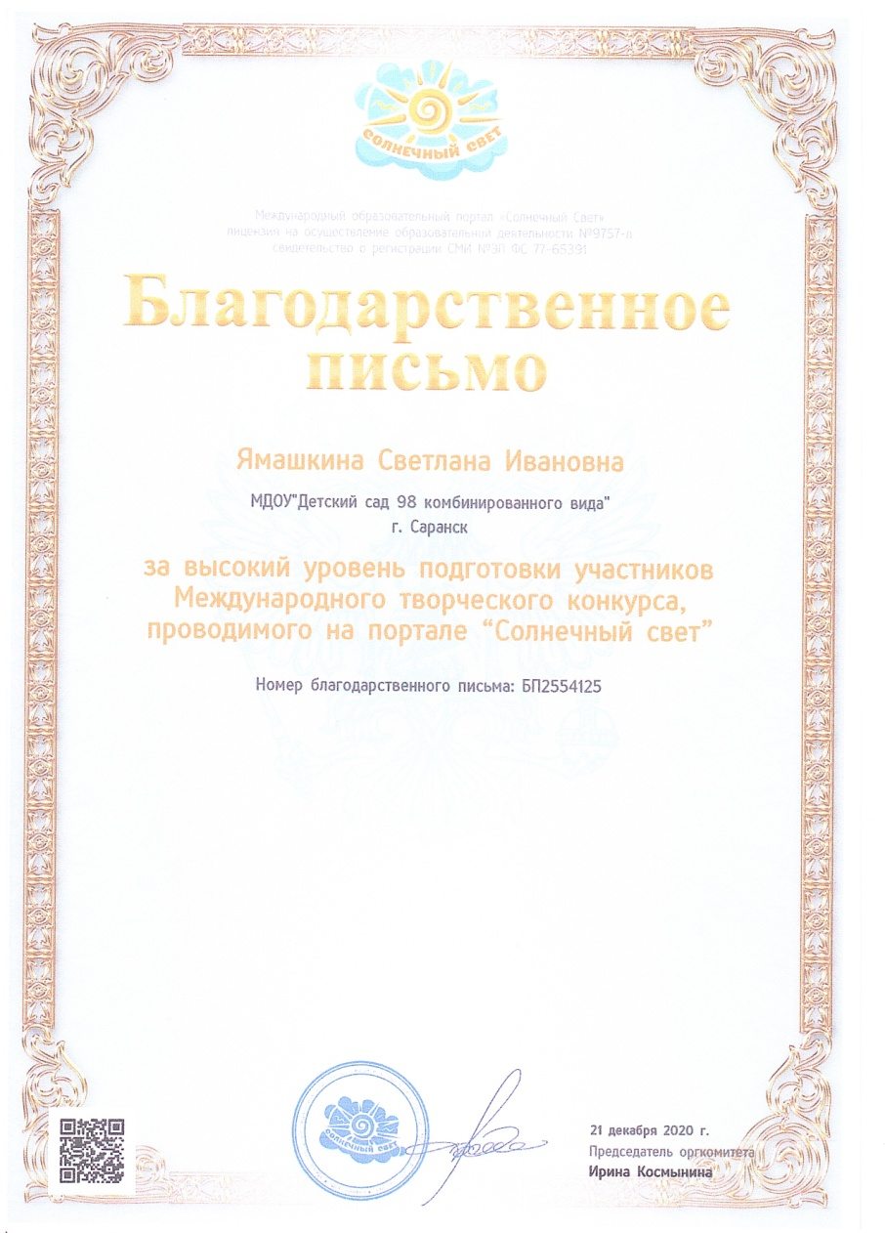
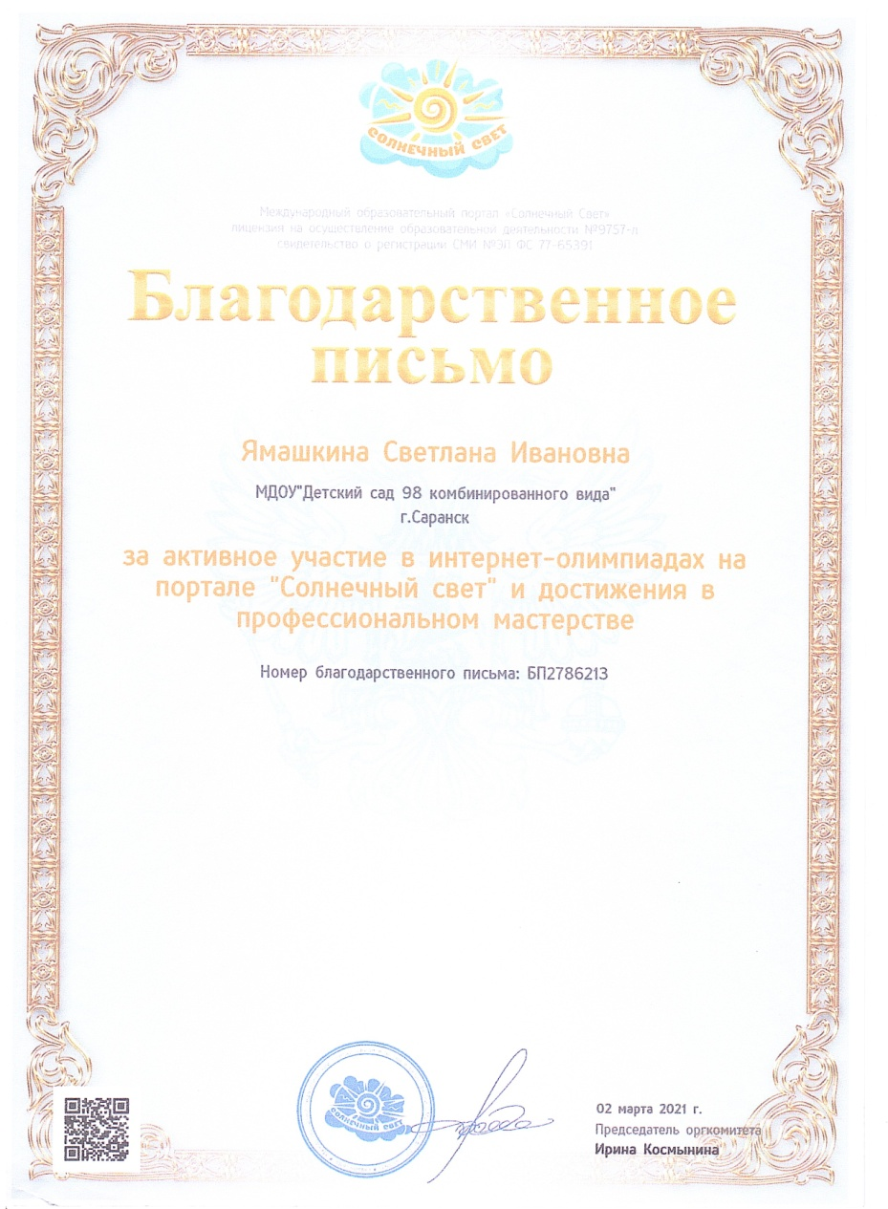
Поощрения с различных сайтов и порталов сети интернет

Slide 39
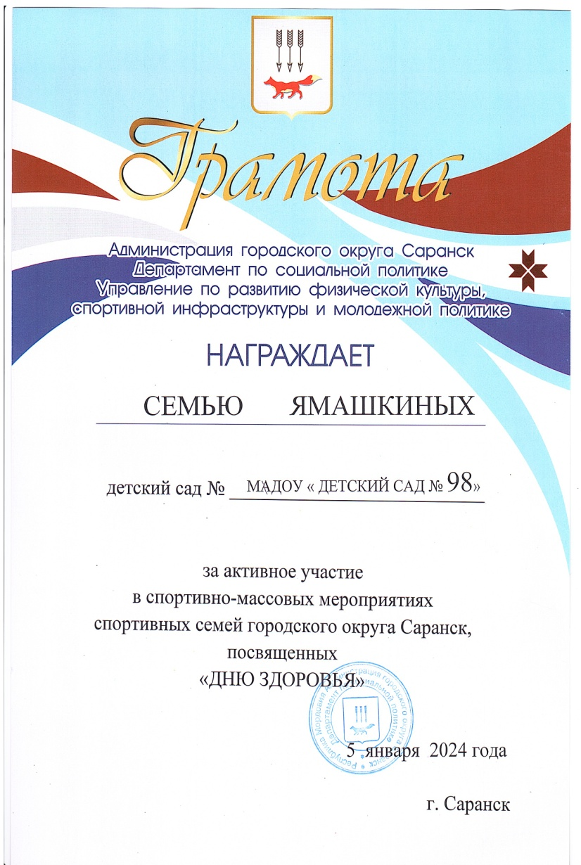
Муниципальный уровень

Slide 40
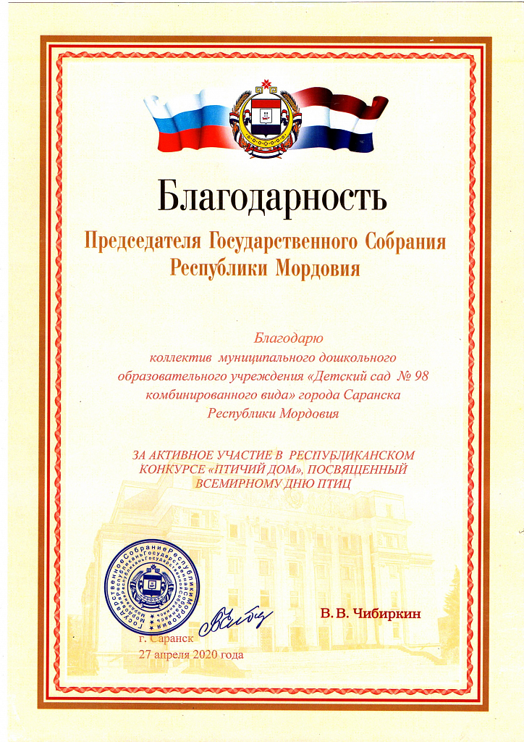
Республиканский уровень

Slide 41
Всероссийский уровень

